Slide 1
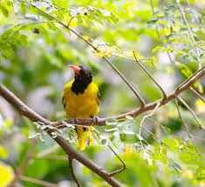
সবাইকে স্বাগতম

Slide 2
পার্থ সারথী নাথ
সহকারী শিক্ষক ICT
লতিফপুর আলহাজ্ব আঃ জলিল উচ্চ বিদ্যালয়
সীতাকূণ্ড, চট্টগ্রাম,
শ্রেণি : ৬ষ্ঠ
বিষয় : বিজ্ঞান
সময় : ৫০ মিনিট
তারিখ : ১৬/০7/২০২১

Slide 3
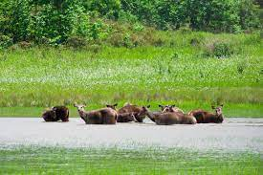
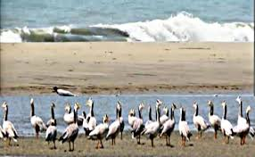
নিচের ছবি গুলো লক্ষ কর
এগুলো কি মানুষের তৈরী?

Slide 4
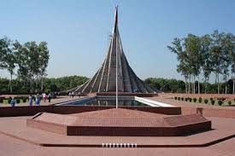
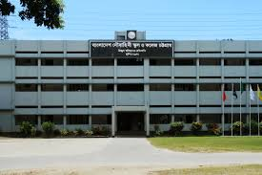
নিচের ছবি গুলো লক্ষ কর
এগুলো কি মানুষের তৈরী?

Slide 5
আজকের পাঠ
পরিবেশের ভারসাম্য এবং আমাদের জীবন
অধ্যায়ঃ চতুর্দশ
পৃষ্ঠাঃ ১২৪-১২৮
পাঠঃ ০১-০৬

Slide 6
শিখনফল
এই পাঠ শেষে শিক্ষার্থীরা--------
প্রাকৃতিক পরিবেশ কী তা বলতে পারবে;
পরিবেশের উপাদান গুলো পৃথক করতে পারবে;
পরিবেশে উদ্ভিদ ও প্রাণীর মধ্যে সম্পর্ক ব্যাখ্যা করতে পারবে;
ডাইনোসরের বিলুপ্তির কারণ বর্ণনা করতে পারবে।

Slide 7
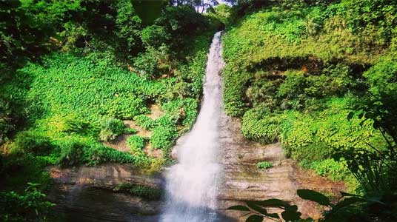
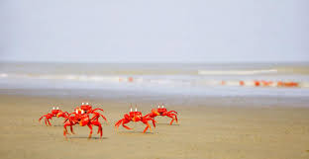
নিচের ছবি গুলো লক্ষ কর
প্রাকৃতিকভাবে সৃষ্ট বস্তুগুলো নিয়ে যে পরিবেশ সৃষ্টি হয় সেটাই প্রাকৃতিক পরিবেশ।

Slide 8
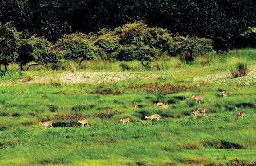
পরিবেশের উপাদান
সজীব বা জীব উপাদান
অজীব বা জড় উপাদান
পরিবেশের জড় উপাদান-
মাটি, পানি, বায়ু, আলো, তাপমাত্রা, আর্দ্রতা, জলবায়ু ইত্যাদি।
পরিবেশের জীব উপাদান-
বিভিন্ন উদ্ভিদ ও প্রাণী।

Slide 9
একক কাজ
১.পরিবেশ কী?
২.৩টি মানুষের তৈরি পরিবেশের নাম বল।
৩.চাঁদ, মাটি, নদী এগুলো কোন ধরনের উপাদান?
৪.পরিবেশের উপাদানকে কয় ভাগে ভাগ করা হয়?

Slide 10
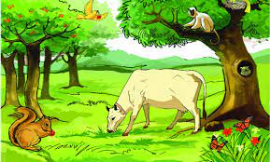
নিচের ছবিটি ভালভাবে লক্ষ কর
পরিবেশের সকল উদ্ভিদ ও প্রাণীদের বেঁচে থাকার জন্য কিছু মৌলিক উপাদান প্রয়োজন।

Slide 11
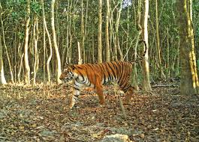
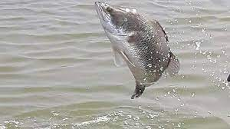
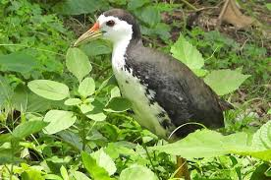
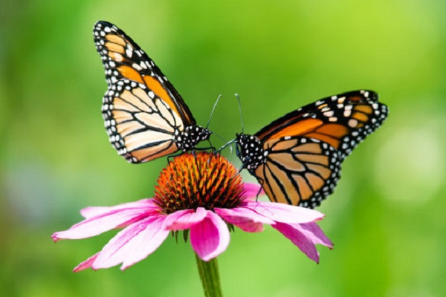
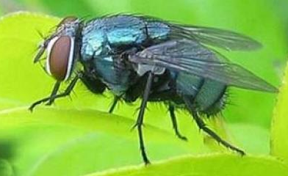
নিচের ছবিগুলো ভালভাবে লক্ষ কর
পরিবেশের উপাদানের ভিন্নতার কারণে প্রাণী বৈচিত্র্যও ভিন্ন

Slide 12
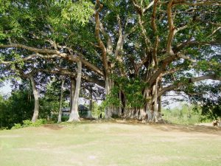
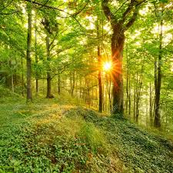
নিচের ছবিগুলো ভালভাবে লক্ষ কর
পরিবেশের উপাদানের ভিন্নতার কারণে উদ্ভিদ বৈচিত্র্যও ভিন্ন।

Slide 13
জোড়ায় কাজ
পরিবেশের উপাদান-
মাটি, পানি, বায়ু
১। উপরোক্ত উপাদান গুলো উদ্ভিদের কী কী কাজে লাগে?
২। উপরোক্ত উপাদান গুলো প্রাণীর কী কী কাজে লাগে?

Slide 14
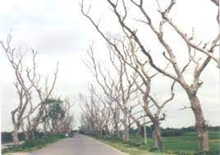
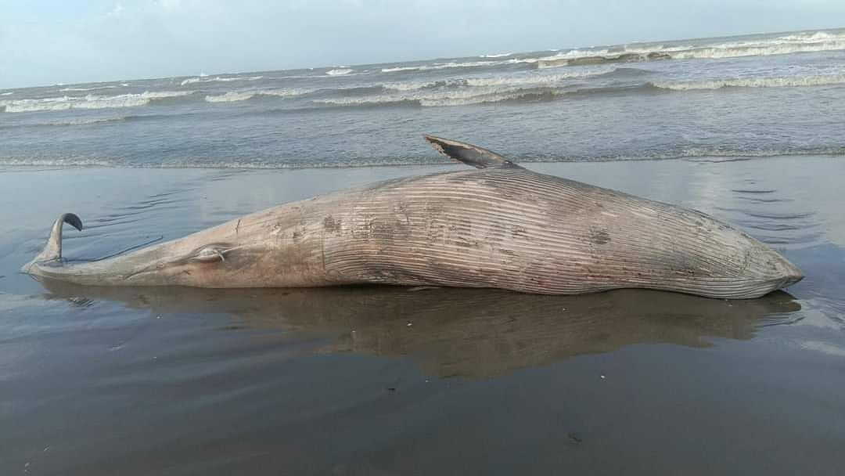
নিচের ছবিগুলো ভালভাবে লক্ষ কর
পরিবেশের সকল উদ্ভিদ ও প্রাণীদের বেঁচে থাকার জন্য কিছু মৌলিক উপাদান প্রয়োজন।

Slide 15
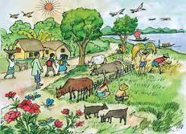
নিচের ছবিগুলো ভালভাবে লক্ষ কর
উদ্ভিদ পরিবেশ
থেকে প্রাণীর
নির্গত CO2
গ্রহণ করে
বেঁচে থাকে।
প্রাণী পরিবেশ
থেকে উদ্ভিদের
নির্গত O2
গ্রহণ করে
বেঁচে থাকে।
এভাবে পরিবেশের ভারসাম্য বজায় থাকে।

Slide 16
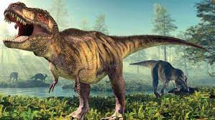
পরিবেশে কোন জীব একক ভাবে বেঁচে থাকতে পারে ?
ডাইনোসর
উপরের চিত্রের প্রাণীর নাম কি?

Slide 17
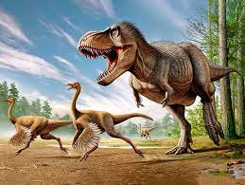
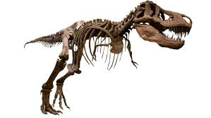
আমরা দেখব উপরোক্ত প্রাণীটি কী কী কারণে বিলুপ্ত হয়।
বিজ্ঞানীরা ধারণা করেন-
তখন পৃথিবী অনেক গরম ছিল, হঠাৎ ঠান্ডা হয়ে যায়।
অন্য প্রাণীর আবির্ভাবের ফলে ডিম সংরক্ষণে ব্যর্থ হয়।
পরিবেশের সাথে নিজেকে খাপ খাওয়াতে ব্যর্থ হয়।

Slide 18
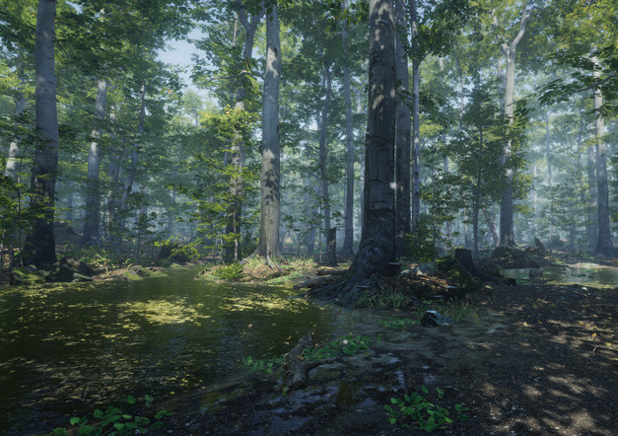
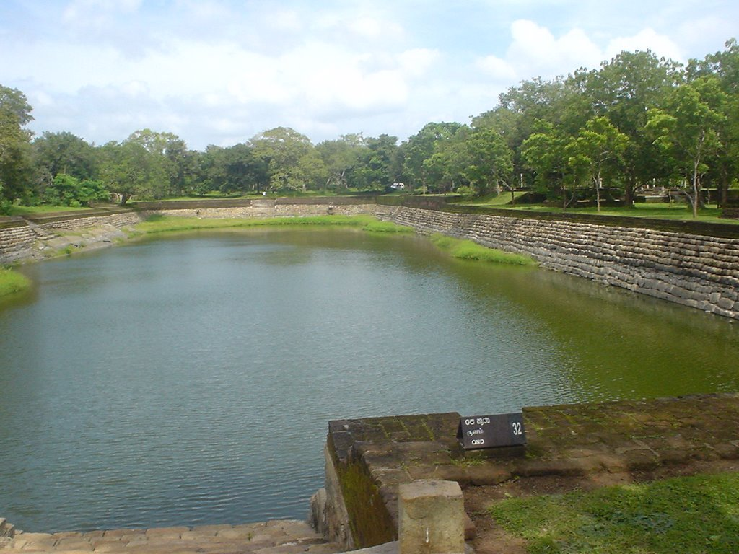
দলগত কাজ
প্রতি দলে ৫ জন করে বিভক্ত হয়ে যাও
প্রত্যেক দল উপরোক্ত একটি পরিবেশে কোন কোন উদ্ভিদ ও প্রাণী বাস করে তা লিখ। (৩টি উদ্ভিদ ও ৩টি প্রাণী)

Slide 19
উত্তর দেয়ার চেষ্টা করি....
১.প্রাকৃতিক পরিবেশ কাকে বলে?
২.উদ্ভিদ ও প্রাণী বৈচিত্র্য ভিন্ন কেন?
৩.মানুষের তৈরি ৪টি পরিবেশের নাম বল।
৪.জড় পরিবেশের মূল উপাদান গুলো কী কী?
৫.জীব বেঁচে থাকার জন্য অত্যাবশকীয় উপাদান গুলোর নাম বল।

Slide 20
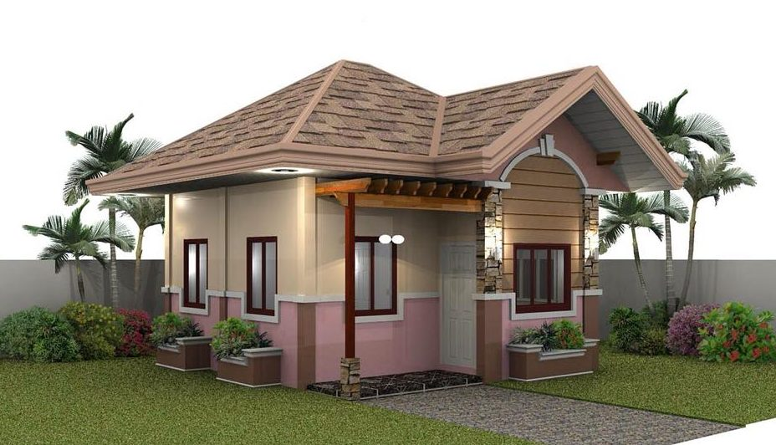
বাড়ির কাজ
তোমার এলাকার বা স্কুলের আশেপাশের পরিবেশ পর্যবেক্ষণ কর (সমতল ভূমি/ পুকুর / বনাঞ্চল)।
উক্ত এলাকায় কোনো ধরনের পরিবর্তন ঘটেছে কী? পরিবর্তন ঘটার কারণ কী কী লিখ। এই পরিবর্তনে মানুষসহ উদ্ভিদ কিংবা প্রাণীর কী ধরণের ক্ষতি হয়েছে তা লিখ।

Slide 21
পরিশেষে সবার সুন্দর
সুস্বাস্থ্য কামনা করছি।
ধন্যবাদ

